Slide 1
腹有诗书气自华
PPT模板
最是书香能致远
江郎才现中国风
自古英雄出少年
挥毫泼墨展英姿
剑走风动淋漓致
万千惟妙犹在中国风
汇一抹灵气
注一丝情
百年沧桑情落梦萦中
倾一世魂
点一滴墨

Slide 2
前
兰亭临帖 行书如行云流水
Practicing calligraphy at the Orchid Pavilion, the semi-cursive script resembling sailing clouds and flowing water
月下门推 心细如你脚步碎
Under the moon the door yielded to a gentle push, your thoughtfulness reflected in your fragile footsteps
言
忙不迭 千年碑易拓 却难拓你的美
In haste, the one-thousand-year tablet is easy to copy, yet your beauty is not
真迹绝 真心能给谁
If the original script were gone, to whom would I give my heart?

Slide 3
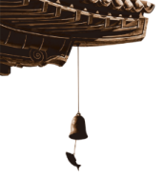
目录
一
阅读计划
二
章节内容
三
阅读心得
四
好书推荐
晴岚萦转双溪畔
慧水潺潺
霜林醉染峰峦间
祥云淡淡
飞歌倚天心未远
莫问前缘
绿水青山相对看
不羡神仙
粗茶香漫旧书卷
粉翼蹁跹桃木剑
翠柳扶炊烟
莠草缀疏栏
春风吹拂水晶帘
夏雨滴落碧丝檐
枫红雪瑞秋冬暖
欢笑驻流年

Slide 4
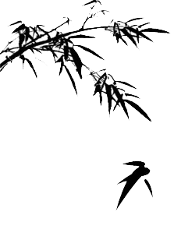
壹
粗茶香漫旧书卷
粉翼蹁跹桃木剑
翠柳扶炊烟
莠草缀疏栏
阅读计划

Slide 5
书籍定义
书籍，是指装订成册的图书和文字，在狭义上的理解是带有文字和图像的纸张的集合；广义的书则是一切传播信息的媒体。不过有些人认为图书一词是“河图”与“洛书”的简称。

Slide 6
书籍发展史
活字印刷术
平版印刷
纸莎草
约在公元前30世纪，埃及纸草书卷的出现，是最早的埃及书籍雏形。
简策
中国最早的正式书籍，是约在公元前 8世纪前后出现的简策。
帛书
帛书是用特制的丝织品，叫“缯”或“缣”，故“帛书”又称“缣书”。
卷轴
东汉蔡伦在总结前人经验，加以改进制成蔡侯纸(公元105)之后，纸张便成为书籍的主要材料。
公元11世纪40年代，中国在世界上最早产生活字印刷术，并逐渐向世界各国传播。
18世纪末，造纸机器的发明，推动了纸的生产，并为印刷技术的机械化创造良好的条件。

Slide 7
古代书籍赏析
四书五经
诸子百家丛书
四书：《论语》、《孟子》、《大学》和《中庸》;而五经是指《诗经》、《尚书》、《礼记》、《周易》
《老子》、《庄子》、《管子》、《列子》、《墨子》、《荀子》、《尸子》、《孙子》、《孔子集语》、《晏子春秋》、《吕氏春秋》、《春秋繁露》、《扬子法言》等
廿五史
四大名著
《史记》、《汉书》、《后汉书》、《三国志》、《晋书》、《宋书》、《南齐书》、《梁书》、《陈书》、《魏书》、《北齐书》、《周书》等
《红楼梦》、《水浒传》、《三国演义》、《西游记》

Slide 8
书籍类型细分
01
历史人文
02
哲学伦理
六大类及更多
可细分为
书籍的类型
03
民族神话
04
古代诗歌
05
通俗小说
06
艺术文学等

Slide 9
书籍对人类的塑造
根源
养分
修养
进化
塑造人类社会
给大脑提供营养
培养良好的修养
推动全人类进化
单击此处可编辑内容，根据您的需要自由拉伸文本框大小
单击此处可编辑内容，根据您的需要自由拉伸文本框大小
单击此处可编辑内容，根据您的需要自由拉伸文本框大小
单击此处可编辑内容，根据您的需要自由拉伸文本框大小

Slide 10
阅读计划
六月
七月
八月
《明朝那些事》
《美的历程》
《冰点世界》

Slide 11
贰
粗茶香漫旧书卷
粉翼蹁跹桃木剑
翠柳扶炊烟
莠草缀疏栏
章节内容

Slide 12
书籍章节结构划分
前
言
内
文
高
潮
结
尾
单击此处可编辑内容，根据您的需要自由拉伸文本框大小
单击此处可编辑内容，根据您的需要自由拉伸文本框大小
单击此处可编辑内容，根据您的需要自由拉伸文本框大小
单击此处可编辑内容，根据您的需要自由拉伸文本框大小

Slide 13
《美的历程》第一章
美
在书头
离人心上
美
莠草缀疏栏
粗茶香漫旧书卷
粉翼蹁跹桃木剑
翠柳扶炊烟
莠草缀疏栏
单击此处编辑您要的内容，建议您在展示时采用微软雅黑字体，本模版所有图形线条及其相应素材均可自由编辑、改色、替换。更多使用说明和作品请详阅模版最末的使用手册。

Slide 14
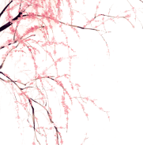
《美的历程》第二章
美
单击此处编辑您要的内容，建议您在展示时采用微软雅黑字体，本模版所有图形线条及其相应素材均可自由编辑、改色、替换。更多使用说明和作品请详阅模版最末的使用手册。
离
人
心
上
在
书
头
莠草缀疏栏
粗茶香漫旧书卷
粉翼蹁跹桃木剑
翠柳扶炊烟
莠草缀疏栏

Slide 15
《美的历程》第三章
单击此处可编辑内容，根据您的需要自由拉伸文本框大小;单击此处可编辑内容，根据您的需要自由拉伸文本框大小.
美
在书头，又上心头
单击此处编辑您要的内容，建议您在展示时采用微软雅黑字体，本模版所有图形线条及其相应素材均可自由编辑、改色、替换。更多使用说明和作品请详阅模版最末的使用手册。
单击此处编辑您要的内容，建议您在展示时采用微软雅黑字体，本模版所有图形线条及其相应素材均可自由编辑、改色、替换。更多使用说明和作品请详阅模版最末的使用手册。

Slide 16
《美的历程》中心思想
书
清
香
单击此处可编辑内容，根据您的需要自由拉伸文本框大小;单击此处可编辑内容，根据您的需要自由拉伸文本框大小.
美
在书头，又上心头

Slide 17
叁
粗茶香漫旧书卷
粉翼蹁跹桃木剑
翠柳扶炊烟
莠草缀疏栏
阅读心得

Slide 18
阅读心得（一）
漫
书香
兰亭临帖 行书如行云流水
月下门推 心细如你脚步碎
单击此处编辑您要的内容，建议您在展示时采用微软雅黑字体，本模版所有图形线条及其相应素材均可自由编辑、改色、替换。更多使用说明和作品请详阅模版最末的使用手册。
单击此处编辑您要的内容，建议您在展示时采用微软雅黑字体，本模版所有图形线条及其相应素材均可自由编辑、改色、替换。

Slide 19
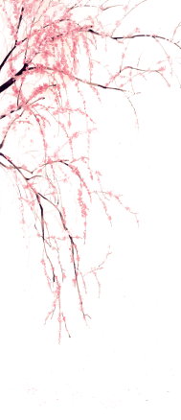
阅读心得（二）
漫
书香
兰亭临帖 行书如行云流水
月下门推 心细如你脚步碎
此处添加心得
此处添加心得
此处添加心得
此处添加心得
单击此处编辑您要的内容，建议您在展示时采用微软雅黑字体。
单击此处编辑您要的内容，建议您在展示时采用微软雅黑字体。
单击此处编辑您要的内容，建议您在展示时采用微软雅黑字体。
单击此处编辑您要的内容，建议您在展示时采用微软雅黑字体。

Slide 20
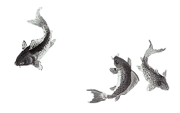
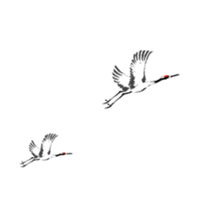
阅读心得（三）
漫
书香
香
此处添加心得
单击此处编辑您要的内容，建议您在展示时采用微软雅黑字体。
清
此处添加心得
单击此处编辑您要的内容，建议您在展示时采用微软雅黑字体。

Slide 21
肆
粗茶香漫旧书卷
粉翼蹁跹桃木剑
翠柳扶炊烟
莠草缀疏栏
好书推荐

Slide 22
推荐书籍类型
古诗词
风俗小说
单击此处编辑您要的内容，建议您在展示时采用微软雅黑字体。
单击此处编辑您要的内容，建议您在展示时采用微软雅黑字体。
历史书籍
现代文学
单击此处编辑您要的内容，建议您在展示时采用微软雅黑字体。
单击此处编辑您要的内容，建议您在展示时采用微软雅黑字体。

Slide 23
古代文学推荐名单
单击此处可编辑内容，根据您的需要自由拉伸文本框大小;单击此处可编辑内容。
单击此处可编辑内容，根据您的需要自由拉伸文本框大小;单击此处可编辑内容。
漫
书
香
单击此处可编辑内容，根据您的需要自由拉伸文本框大小;单击此处可编辑内容，根据您的需要自由拉伸文本框大小.

Slide 24
现代文学推荐名单
单击此处可编辑内容，根据您的需要自由拉伸文本框大小;单击此处可编辑内容。
单击此处可编辑内容，根据您的需要自由拉伸文本框大小;单击此处可编辑内容。
漫
书
香
单击此处可编辑内容，根据您的需要自由拉伸文本框大小;单击此处可编辑内容，根据您的需要自由拉伸文本框大小.

Slide 25
《美的历程》书籍赏析
美
单击此处编辑您要的内容，建议您在展示时采用微软雅黑字体，本模版所有图形线条及其相应素材均可自由编辑、改色、替换。
离
人
心
上
在
书
头

Slide 26
江郎才现中国风
自古英雄出少年
挥毫泼墨展英姿
剑走风动淋漓致
万千惟妙犹在中国风

